Slide 1
Развитие речи. Звуковая культура речи: звук с (2 мл.гр.. В.В.Гербова)

Slide 2
Цель. Отрабатывать четкое произношение звука с. Упражнять детей в умении вести диалог.

Slide 3
Здравствуйте, ребята! ВЫ меня узнали, кто я? Правильно, я колобок.
Я хочу сегодня вас познакомить с новой песенкой. «Это особенная песня, – говорит он, – ее даже не поют, а чуть насвистывают.
Послушайте: «С-с-с». Попробуйте негромко спеть вместе со мной. « с – с – с – с – с – с – с – с….»
Это трудная песня. Не все сразу научатся петь ее правильно, но пусть никто не огорчается».
Давайте ещё раз споем песенку все вместе, а попробуйте ещё каждый спеть по одному эту песенку.
Молодцы!!!!!!!!!!
«Когда открываешь кран и пускаешь воду, – рассказывает далее колобок, – то кажется, что струя тоже поет – насвистывает эту же песенку. Позже мы убедимся в этом. Будем считать, что « с-с-с» — это песенка воды».
Давайте споём «длинную свистящую песенку» (на одном выдохе – все вместе и по одному).
Какие вы молодцы!!! Как мне понравилась эта песенка в вашем исполнении.

Slide 4
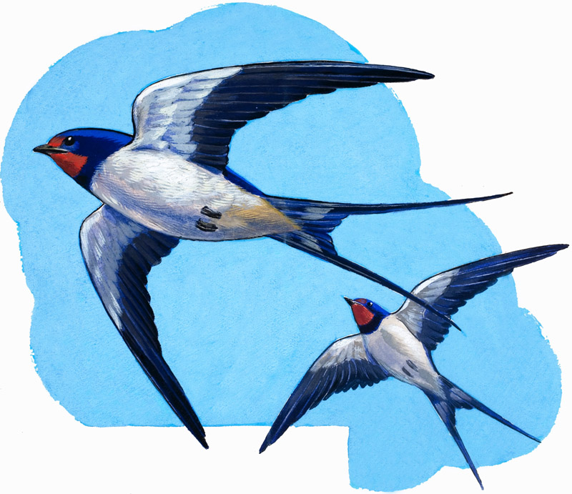
Весна, весна на улице! – продолжает занятие педагог. – Говорят, уже ласточка из теплых краев прилетела. Вы ее не видели?»

Slide 5
А сейчас я вам прочитаю стихотворение «Ласточка» (из словенской народной поэзии в пересказе Л. Яхнина). – Где ты, где ты, Ласточка, Целый день летала? – Солнцу золотому Косу заплетала. – Где ты, где ты, Ласточка, Ночью пропадала? – Месяцу седому Двор подметала.

Slide 6
повторить стихотворение еще 2 раза, а дети с помощью взрослого отвечают на вопросы, адресованные ласточке. Например: вопрос: – Где ты, где ты, Ласточка, Целый день летала? Ответ: – Солнцу золотому Косу заплетала. Вопрос: – Где ты, где ты, Ласточка, Ночью пропадала? Ответ: – Месяцу седому Двор подметала. Молодцы! Все сказали правильно. А теперь скажите пожалуйста «Вы любите сухарики? – интересуется Колобок. – А какие сухарики вы любите? А какие любите соки?» Выслушивает ответы детей и рассказывает колобок том, какие еще бывают сухарики (Сухарики бывают с изюмом, с шоколадной крошкой, с ванилью и т. д.) и соки (морковные, апельсиновые и т. п.).

Slide 7
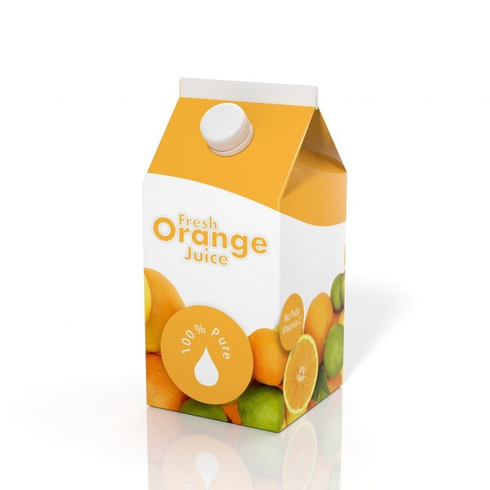
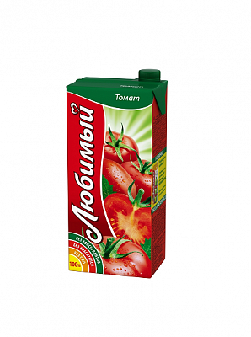
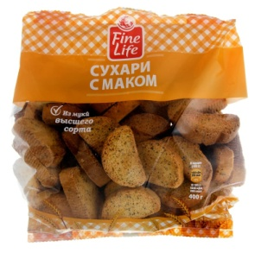
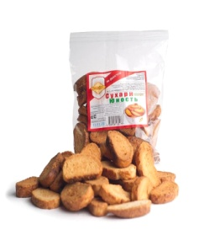
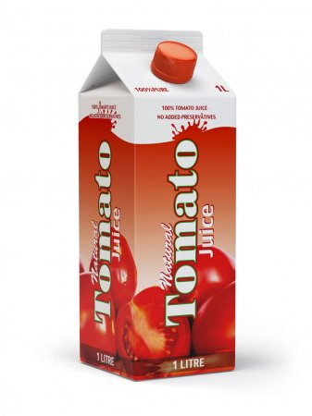
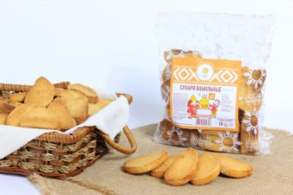
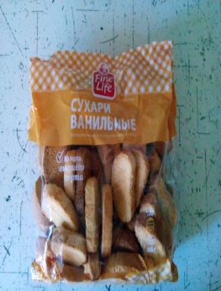
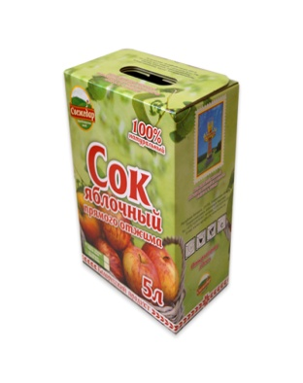
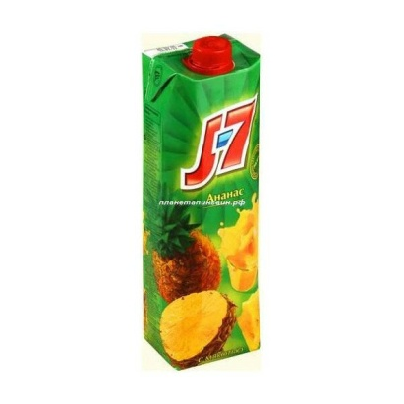
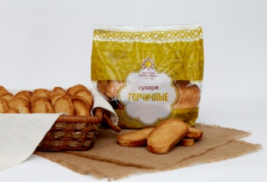
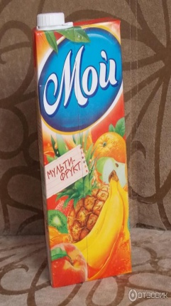
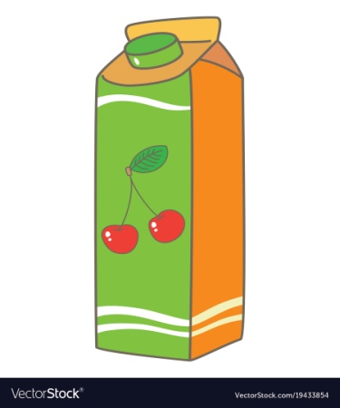
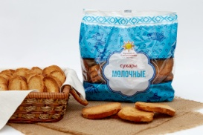
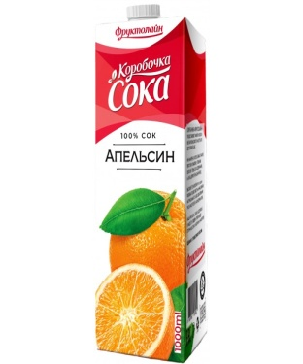
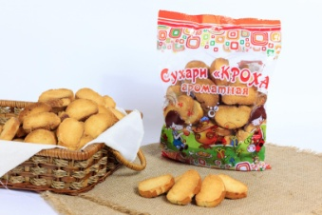
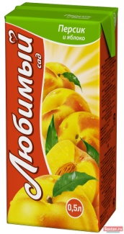
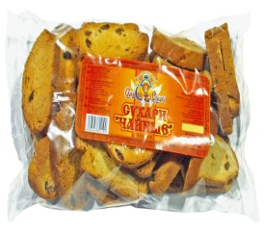
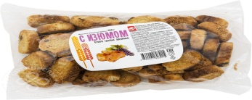
«Сейчас я открою палатку (магазин) – продолжает колобок, – и буду продавать сухарики и соки. Не робейте, подходите, покупайте, отходите!» Колобок подсказывает, как можно обратиться к продавцу: «Будьте добры, мне апельсиновый сок», «Нет ли у вас сухариков с изюмом» и т. п.

Slide 8
На этом наше занятие окончилось. До свидания, ребята до следующих встречь.

